Slide 1
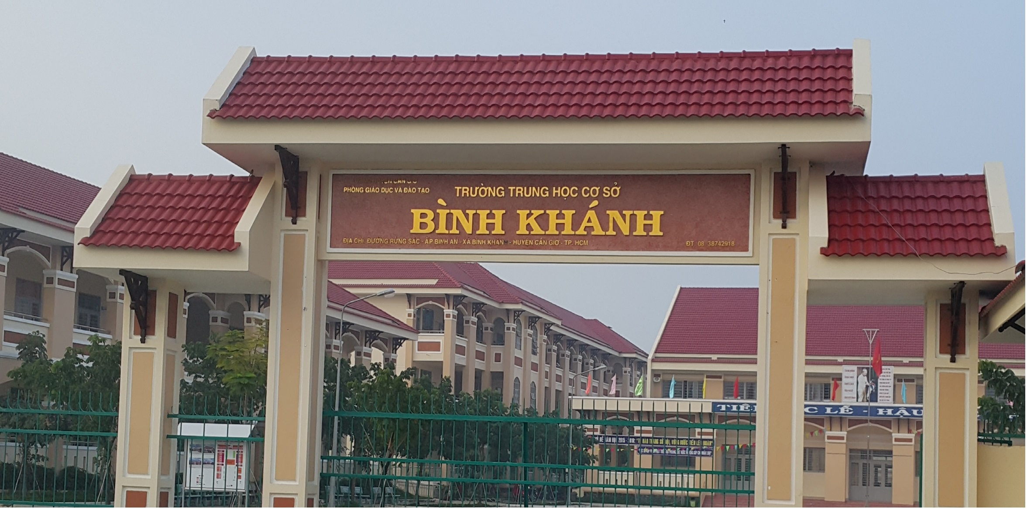
- TỔ CHUYÊN MÔN: LỊCH SỬ - ĐỊA LÝ - GIÁO DỤC CÔNG DÂN
- NHÓM: LỊCH SỬ - ĐỊA LÝ

Slide 2
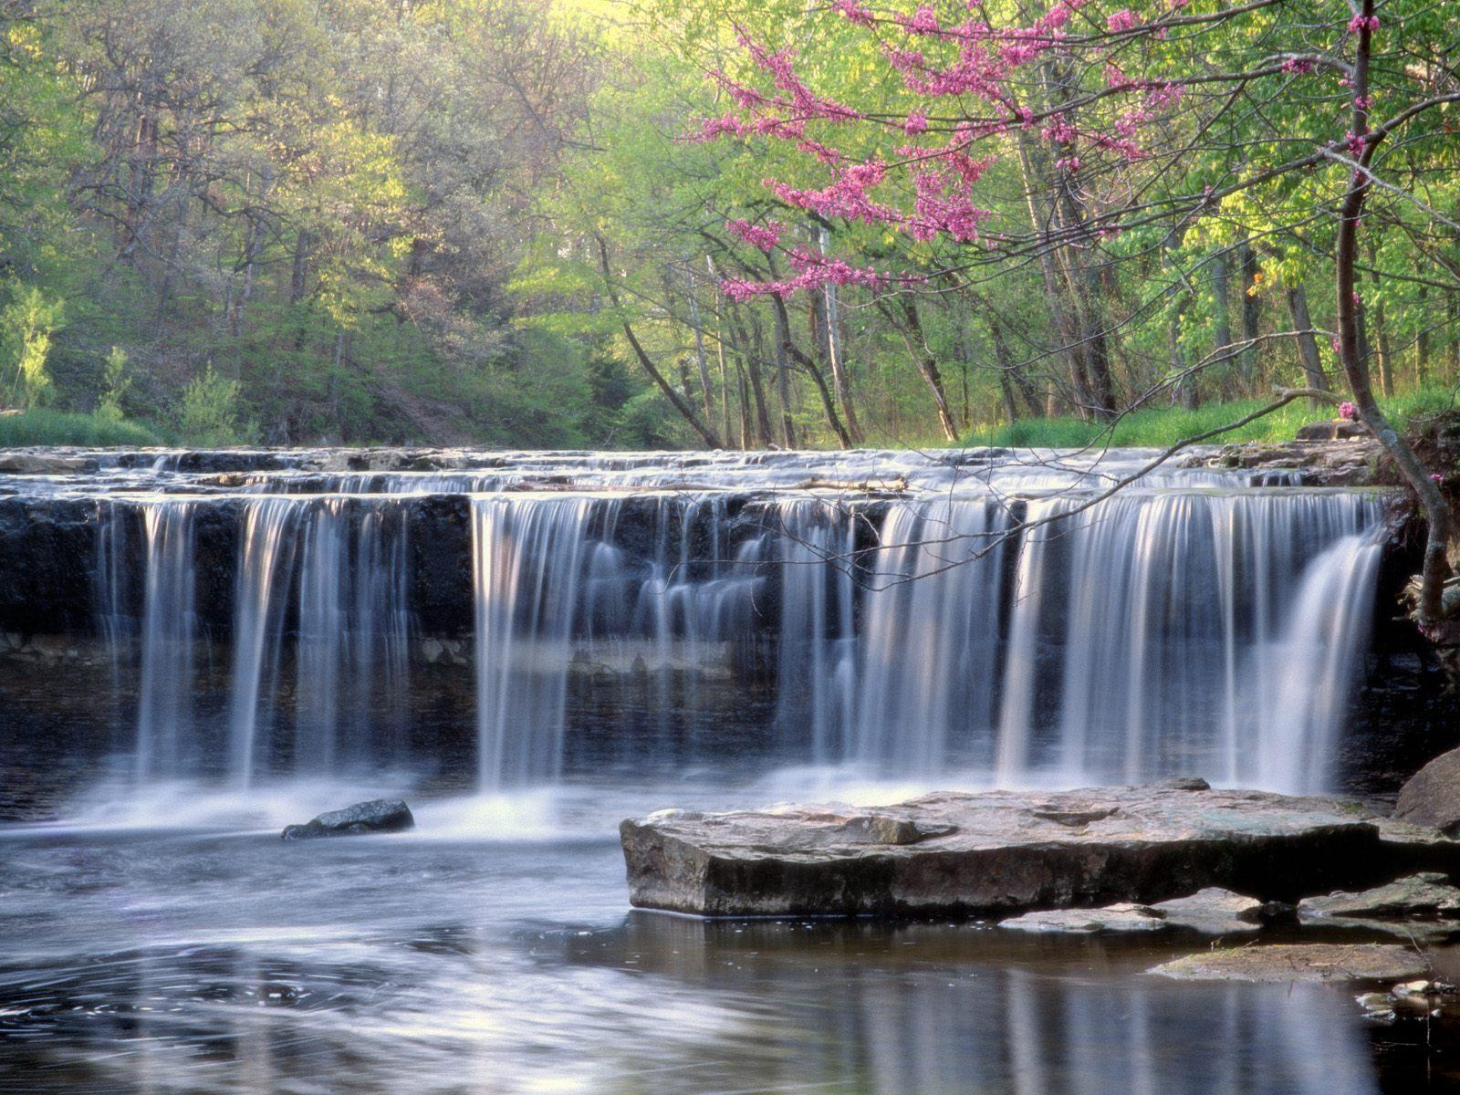
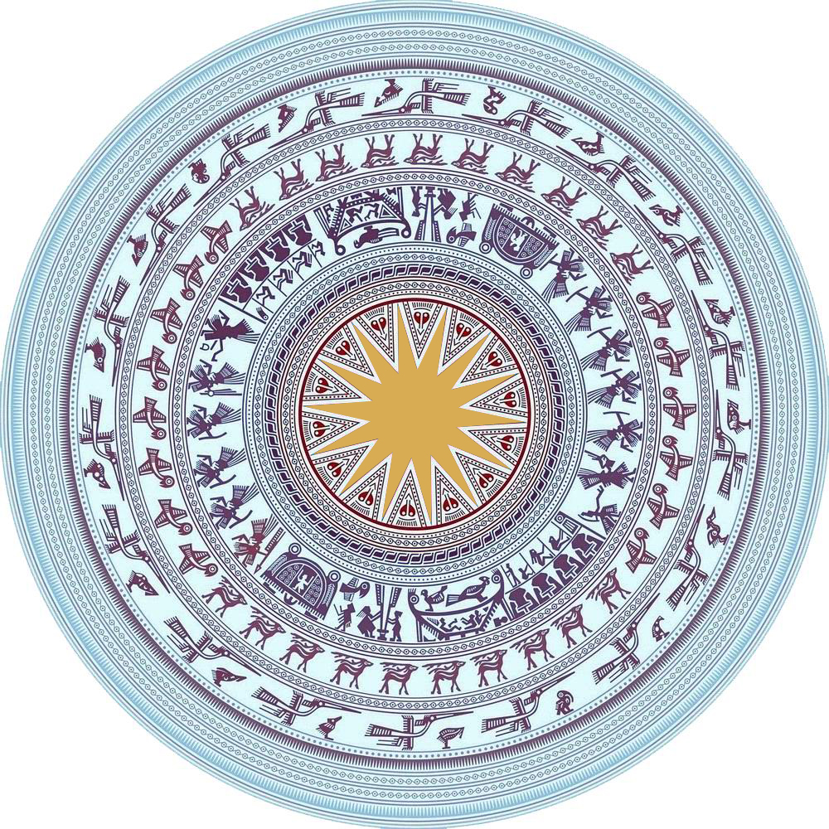



Slide 3
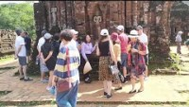
XEM video và cho biết đoạn video này nói về vấn đề gì?
https://youtu.be/6pfxhL9lCAk

Slide 4

BÀI 19.
VƯƠNG QUỐC CHĂM-PA TƯTHÊ KỈ II ĐẾN THÊ KỶ X
I. QUÁ TRÌNH HÌNH THÀNH VÀ BƯỚC ĐẦU PHÁT TRIỂN CỦA VƯƠNG QUỐC CHAM PA
II. HOẠT ĐỘNG KINH TẾ VÀ TỔ CHỨC XÃ HỘI
III.MỘT SỐ THÀNH TỰU VĂN HOÁ TIÊU BIỂU
NỘI DUNG BÀI
HỌC

Slide 5
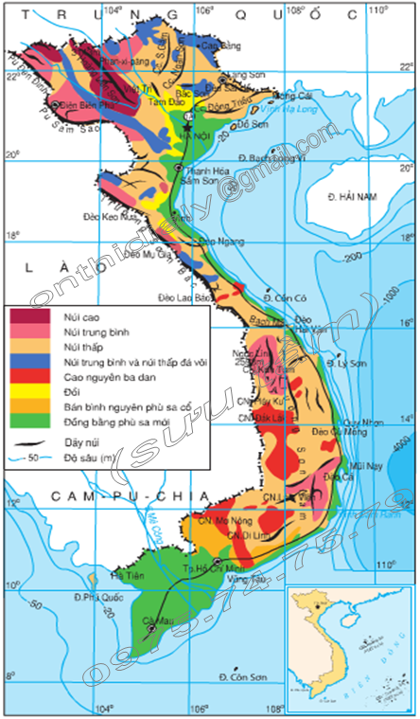
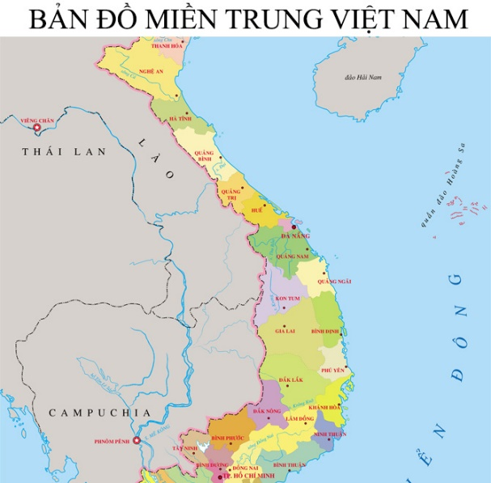
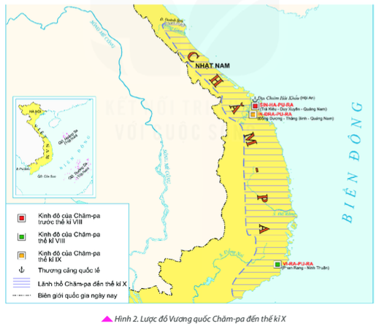
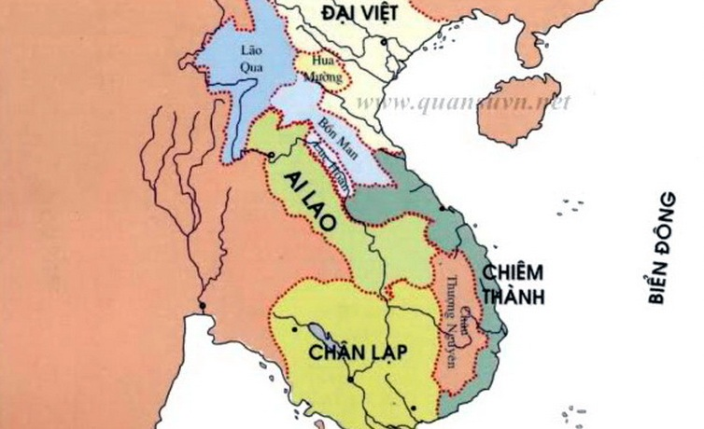
I. QUÁ TRÌNH HÌNH THÀNH VÀ BƯỚC ĐẦU PHÁT TRIỂN CỦA VƯƠNG QUỐC CHAM PA
1. Vương quốc Cham Pa ra đời
. Hãy quan sát lược đồ và cho biết, Champa tiếp giáp với những quốc gia nào?
. Dựa vào bản đồ Việt Nam hiện đại, hãy xác định xem, vương quốc Champa cổ nằm trên địa bàn các tỉnh nào của Việt Nam
. Việc tiếp giáp Biển ở phía Đông, bờ biển có nhiều vũng vịnh, giúp Champa phát triển ngành kinh tế nào?

Slide 6
I. QUÁ TRÌNH HÌNH THÀNH VÀ BƯỚC ĐẦU PHÁT TRIỂN CỦA VƯƠNG QUỐC CHAM PA
1. Vương quốc Cham Pa ra đời
Vị trí: khu vực duyên hải ven biển miền Trung Việt Nam ngày nay (từ Quảng Bình đến Bình Thuận)
Đa dạng địa hình: dải đồng bằng hẹp ven biển, đường bờ biển dài, có những dãy núi cao phía Tây.
Khí hậu: khô nóng
1.Với đường bờ biền dài, nhiều vịnh kín gió -> hình thành các cảng biển -> tạo điều kiện cho nghề đi biển hình thành và phát triển hoạt động giao thương kinh tế biền;
2. Rừng nhiệt đới nhiều -> khai thác được nguồn lợi tự nhiên quý để trao đổi, buôn bán,...;
3. Những dải đồng bằng ven các con sông, tạo điều kiện cho nông nghiệp trồng lúa và chăn nuôi gia súc, gia cầm kết hợp làm nghề thủ công phát triển).
Điều kiện tự nhiên đã có tác động như thế nào đến sự phát triển kinh tế của cộng đồng cư dân Chăm-pa xưa?
Cơ sở để hình thành một nền văn minh

Slide 7
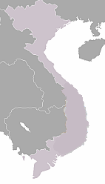
I. QUÁ TRÌNH HÌNH THÀNH VÀ BƯỚC ĐẦU PHÁT TRIỂN CỦA VƯƠNG QUỐC CHAM PA
1. Vương quốc Cham Pa ra đời
Thời Hán sau khi chiếm được Giao Chỉ, Cửu Chân quân Hán chiếm đất của người Chăm cổ, đặt ra huyện Tượng Lâm.
Cuối thế kỉ II nhân dân Tượng Lâm dưới sự lãnh đạo của Khu Liên nổi dậy giành độc lập. Khu liên tự xưng làm vua, đặt tên nước là Lâm Ấp.
Các vua Lâm Ấp tấn công quân sự, mở rộng lãnh thổ rồi đổi tên nước là Cham-pa.
Tượng Lâm
Bộ lạc Dừa
LÂM ẤP (TKII)

Slide 8
GIAO CHỈ
GIAO CHỈ
CỬU CHÂN
CỬU CHÂN
Hoành Sơn
NHẬT NAM
Hoành Sơn
LÂM ẤP
Tượng Lâm
Sin-ha-pu-ra (Trà Kiệu Q.N)
LÂM ẤP (TKII)
Bộ lạc Dừa
Quảng Nam
CHAM-PA (TKVI)
Bộ lạc Cau
Phan Rang
Lược đồ Giao Châu và Cham-pa giữa TK VI - X

Slide 9
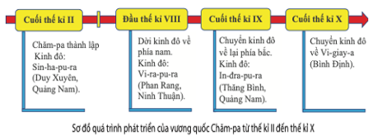
I. QUÁ TRÌNH HÌNH THÀNH VÀ BƯỚC ĐẦU PHÁT TRIỂN CỦA VƯƠNG QUỐC CHAM PA
2. Chặng đường mười thế kỉ đầu tiên
Hãy lập sơ đồ thể hiện quá trình phát triển của vương quốc Cham Pa và xác định trên bản đồ kinh đô của Cham Pa?
………………………………..
………………………………..
………………………………..
………………………………..

Slide 11
II. HOẠT ĐỘNG KINH TẾ VÀ TỔ CHỨC XÃ HỘI
1. Hoạt động kinh tế
Đọc thông tin sgk, quan sát tranh ảnh hoàn thành bảng thống kê theo nhóm những nét chính về hoạt động kinh tế của cư dân Cham-pa từ thế kỉ II – thế kỉ X (theo mẫu sau):
Lĩnh vực | Hoạt động chính
Nông nghiệp
Thủ công nghiêp
Thương nghiệp

Slide 12
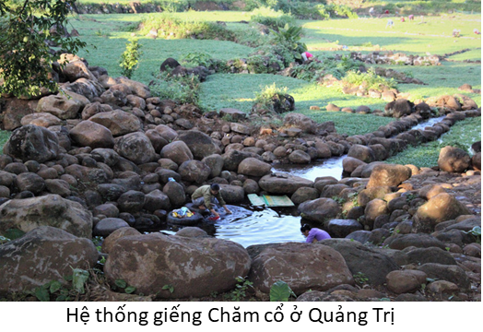
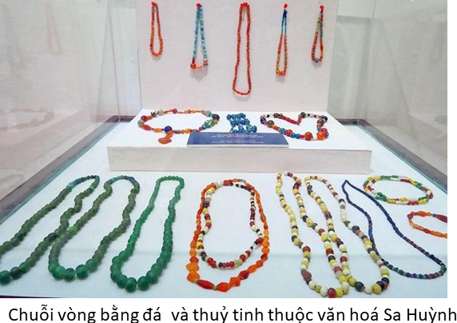
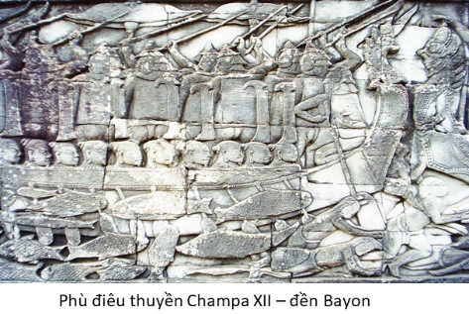
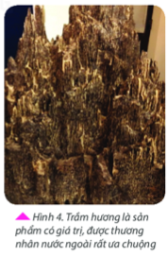
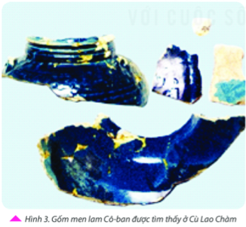

II. HOẠT ĐỘNG KINH TẾ VÀ TỔ CHỨC XÃ HỘI
1. Hoạt động kinh tế

Slide 13
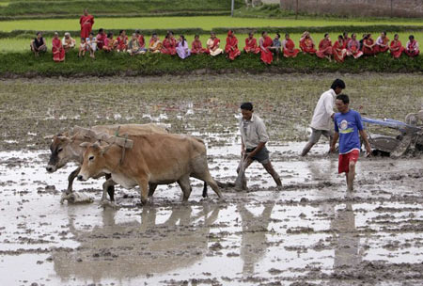
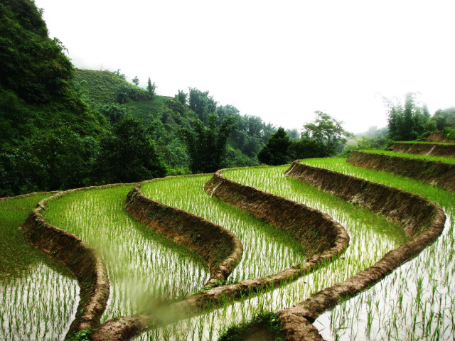
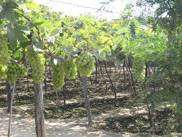
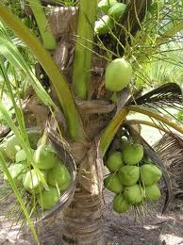
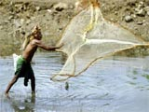
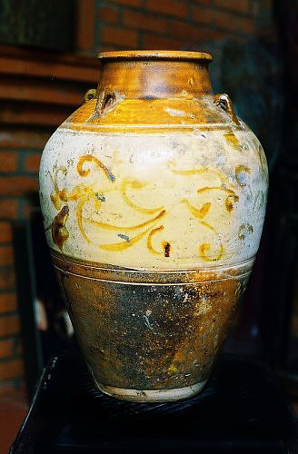
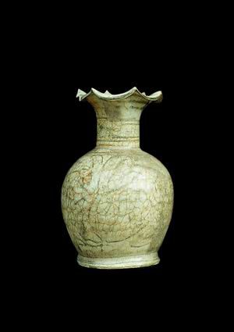
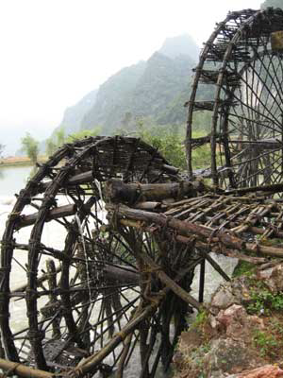

Đồ gốm Ninh Thuận

Slide 14
II. HOẠT ĐỘNG KINH TẾ VÀ TỔ CHỨC XÃ HỘI
1. Hoạt động kinh tế
Lĩnh vực | Hoạt động chính
Nông nghiệp | Sử dụng công cụ bằng sắt, dùng trâu, bò kéo cày, trồng lúa hai vụ mỗi năm, làm ruộng bậc thang… biết trồng cây ăn quả, cây công nghiệp.
Thủ công nghiêp | - Khá phát triển với nghề rèn sắt, dệt, làm đồ gốm, đồ trang sức, chế tạo vũ khí bằng kim loại, đóng gạch… Nghề khai thác lâm thổ sản cũng phát triển.
Thương nghiệp | Buôn bán trong và ngoài nước phát triển

Slide 15
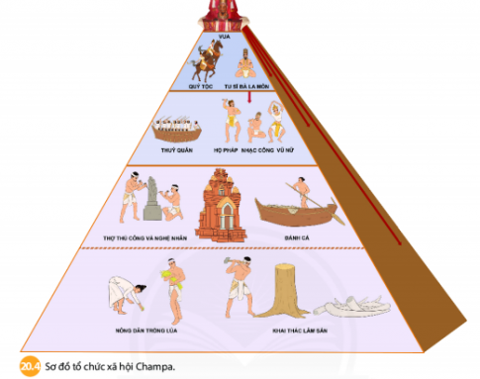
II. HOẠT ĐỘNG KINH TẾ VÀ TỔ CHỨC XÃ HỘI
1. Tổ chức xã hội
Hãy vẽ sơ đồ mô tả các thành phần trong xã hội Chăm Pa và nêu nhận xét
Vua
Quan văn
Quan võ
Châu
Huyện
Làng
Sơ đồ Bộ máy nhà nước Champa

Slide 16
II. HOẠT ĐỘNG KINH TẾ VÀ TỔ CHỨC XÃ HỘI
1. Tổ chức xã hội
Vua
Chăm-pa là nhà nước quân chủ: đứng đầu là vua được đồng nhất với một vị thần, có quyền lực tối cao; dưới vua là các quan đại thần và các quan đứng đầu ba cấp: châu, huyện, làng (tổ chức Nhà nước Cham pa còn khá đơn giản và sơ khai).
XÃ HỘI CÓ 3 TẦNG LỚP
+ Quý tộc
+ Dân tự do
+ Nô lệ
Quan văn
Quan võ
Châu
Huyện
Làng

Slide 17
III.MỘT SỐ THÀNH TỰU VĂN HOÁ TIÊU BIỂU
Đọc sgk thảo luận cặp đôi hoàn thành phiếu học tập sau: (thời gian 5 phút)
Lĩnh vực | Thành tựu
Chữ viêt
Tín ngưỡng tôn giáo
Lễ hội
Kiến trúc đỉêu khắc

Slide 18
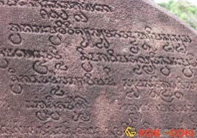
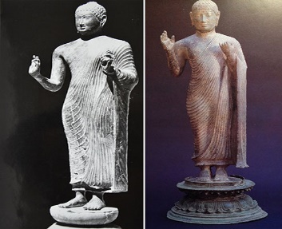
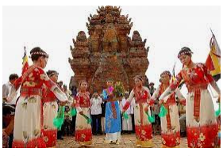
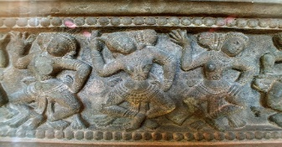
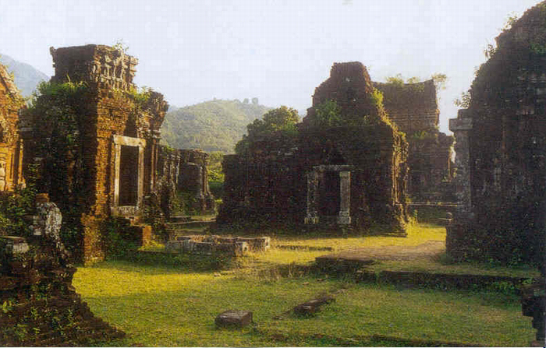
III.MỘT SỐ THÀNH TỰU VĂN HOÁ TIÊU BIỂU
Lĩnh vực | Thành tựu
Chữ viêt
Tín ngưỡng tôn giáo
Lễ hội
Kiến trúc đỉêu khắc
- Sáng tạo ra chữ viết riêng trên cơ sở chữ Phạn (chữ Chăm cổ, thế kỉ IV).
+ Thờ thần tự nhiên (Mặt Trời, Núi, Nước, Lúa,...)
+ Du nhập Phật giáo, Ấn Độ giáo.
Tiêu biểu nhất là Ka-tê
Có nhiều công trình tôn giáo đặc sắc, trở thành di sản văn hoá tiêu biểu (Thánh địa Mỹ Sơn,...).

Slide 19
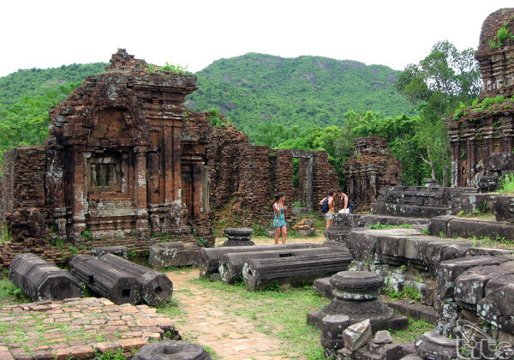
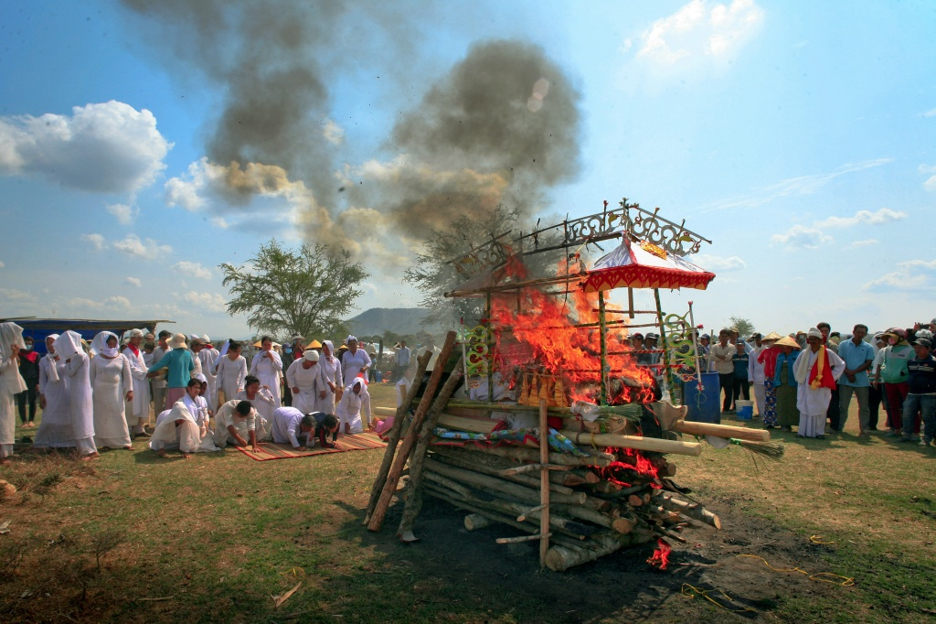
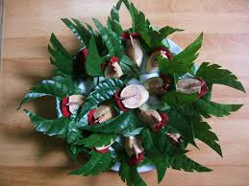
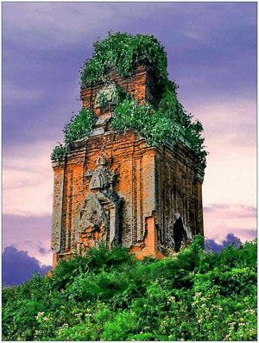
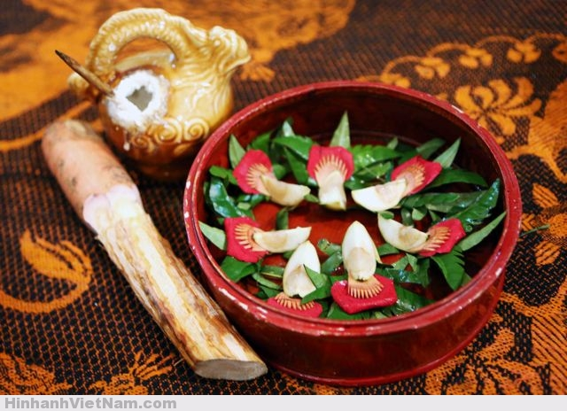
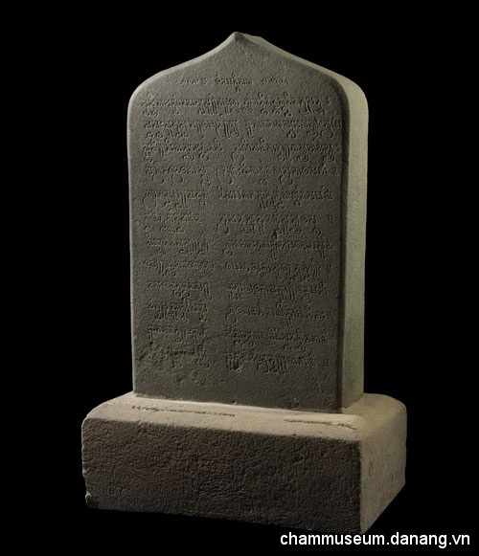
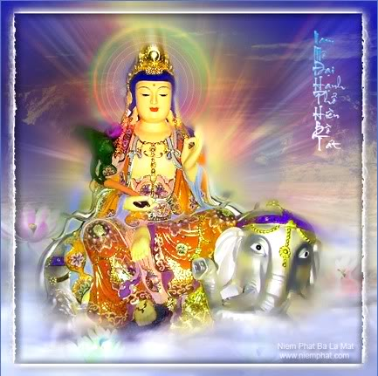
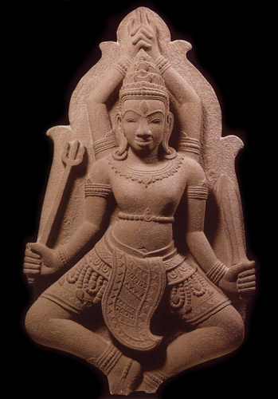
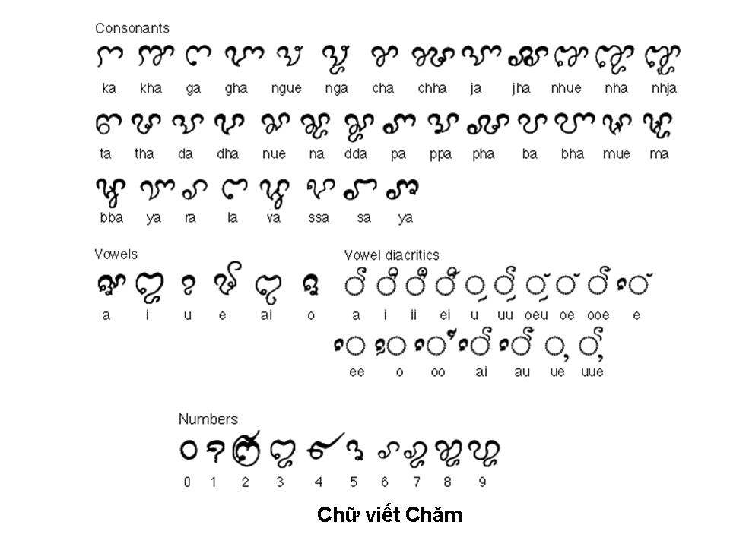
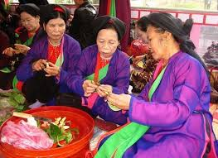
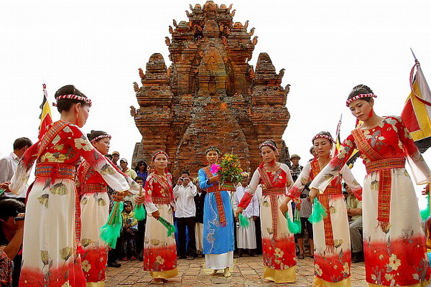
Những thành tựu về văn hóa Cham-pa
Bia đá có ghi chữ Phạn và chữ Chăm cổ
Shiva múa

Slide 20
Khu thánh địa Mỹ Sơn
Shiva muùa
Tư liệu tham khảo
Thánh địa Mỹ Sơn nay thuộc xã Duy Phú huyện Duy Xuyên tỉnh Quãng Nam. Là thánh địa của vương quốc Cham-pa vào khoảng thế kỉ VII, được các học giả người Pháp phát hiện vào năm 1898. ( Được UNESCO xếp vào di sản văn hóa thế giới).

Slide 21
HOẠT ĐỘNG LUYỆN TẬP
BÀI TẬP 1 Em hãy chọn ý đúng nhất
1. Nước Cham-pa ra đời trong hoàn cảnh nào?
A. Hợp nhất bộ lạc Dừa và bộ lạc Cau.
B. Nước Lâm Ấp tấn công các nước láng giềng mở rộng lãnh thổ.
C. Cả hai ý trên.

Slide 22
3. Chữ viết của người Chăm bắt nguồn từ chữ nào?
A. Bắt nguồn từ chữ tượng hình của Trung Quốc
B. Bắt nguồn từ chữ tượng ý của người Trung Quốc.
C. Bắt nguồn từ chữ quốc ngữ của người Việt Nam.
D. Bắt nguồn từ chữ Phạn của người Ấn Độ.
ĐÁP ÁN

Slide 23
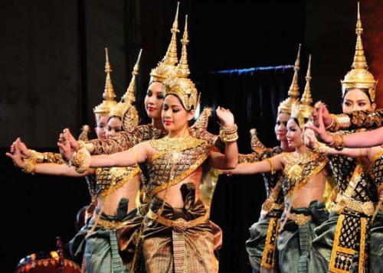
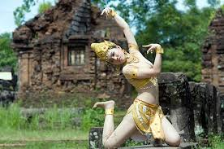
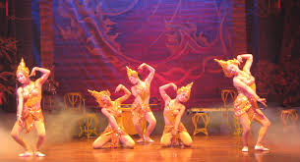
Đây là vũ điệu nỗi tiếng nào của người Chăm ?
Vũ điệu APSARA

Slide 24
2. Nghệ thuật đặc sắc nhất của người Chăm là?
Kiến trúc chùa chiền.
B. Kiến trúc đền, tháp.
C. Kiến trúc nhà ở.
D. Kiến trúc đình làng.
Đáp án

Slide 25
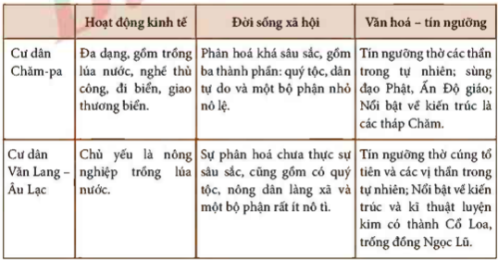
HOẠT ĐỘNG LUYỆN TẬP
Bài tập 2. Em hãy nêu những hoạt động kinh tế chủ yếu của cư dân Chăm. Hoạt động kinh tế nào ngày nay vẫn được cư dân miền Trung Việt Nam chú trọng?
Bài tập 3. Lập bảng thông kê theo mẫu sau
 | Hoạt động kinh tế | Đời sống Xã hội | Văn hoá – tín ngưỡng
Cư dân Cham pa
Cư dân Văn Lang Âu lạc

Slide 26
HOẠT ĐỘNG VẬN DỤNG
Theo em, văn hóa Chăm đã có những đóng góp gì cho đất nước ngày nay ? Em sẽ làm gì khi hiểu biết về văn hóa Chăm ?
- Ngày nay dân tộc Chăm là một trong 54 dân tộc của Việt Nam.
- Văn hóa Chăm đã góp phần làm cho văn hóa Việt Nam thêm phong phú và rạng rỡ.
- Văn hóa Chăm đã và đang góp phần vào công cuộc công nghiệp hóa hiện đại hóa đất nước.
- Chúng ta phải biết giao lưu, học hỏi, tiếp thu những tinh hoa của văn hóa Chăm, đồng thời phải bảo vệ các di sản văn hóa Chăm.

Slide 27
DẶN DÒ:
Học bài theo câu hỏi sgk
Về nhà tìm hiểu về vương quốc Phù Nam https://vi.wikipedia.org/wiki/Ph%C3%B9_Nam

Slide 28
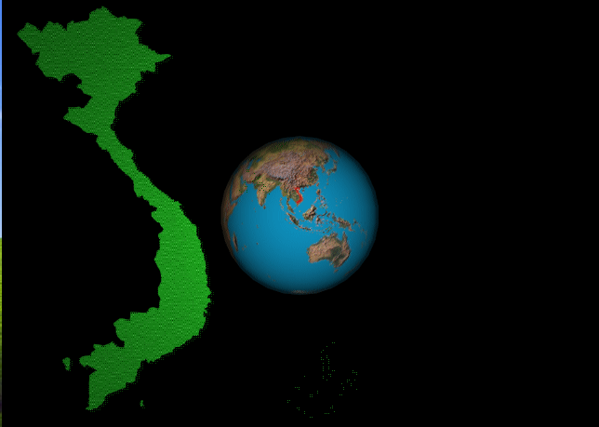
Bài học đến đây kết thúc
Cám ơn các em đã nỗ lực nhiều trong tiết học hôm nay
1
1
1
1

